Slide 1

Rendición de Cuentas
Periodo 2018
M.Sc. Luis Fernando León Alvarado
Alcalde Municipalidad de Turrialba

Slide 2








Ejes de la presentación

Slide 3
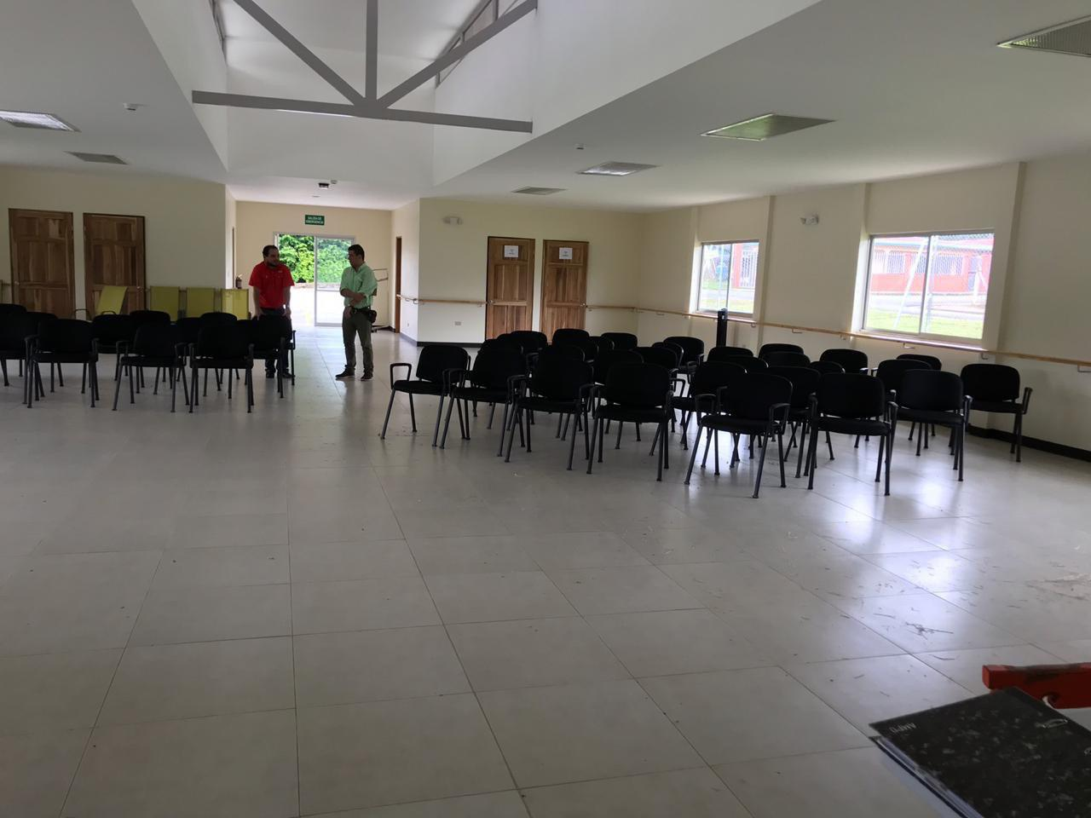
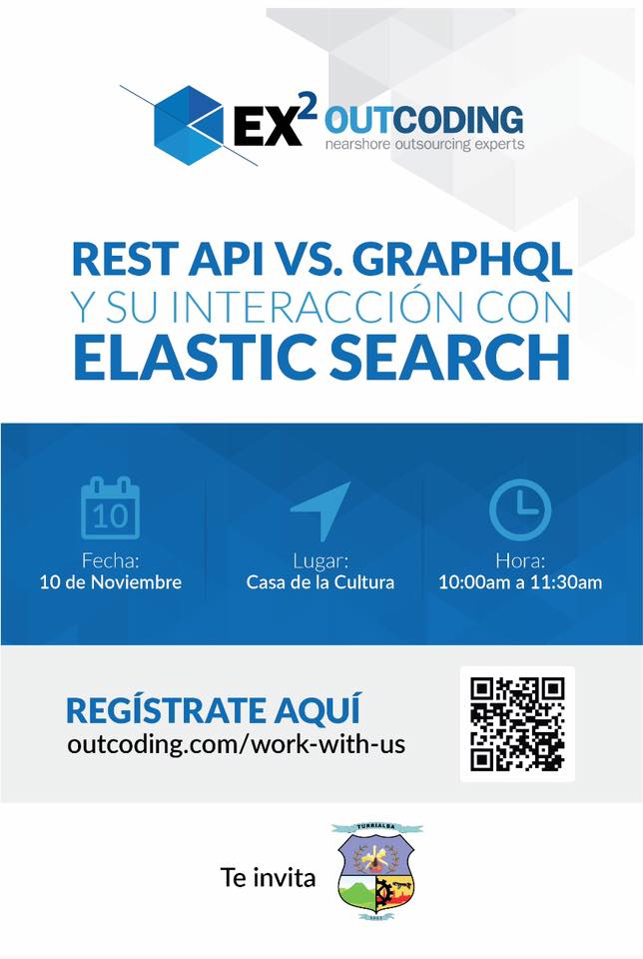
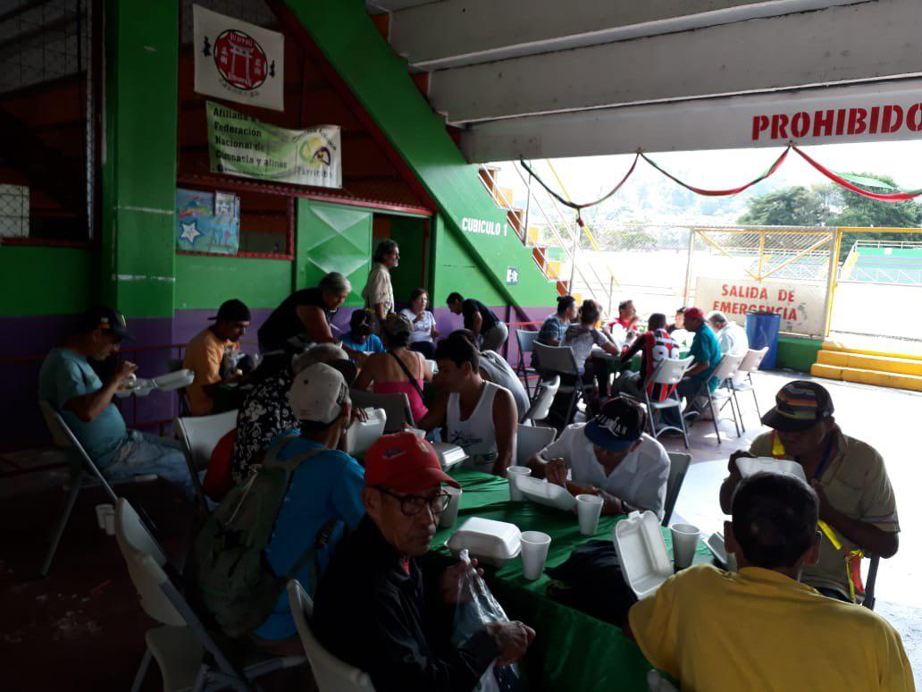
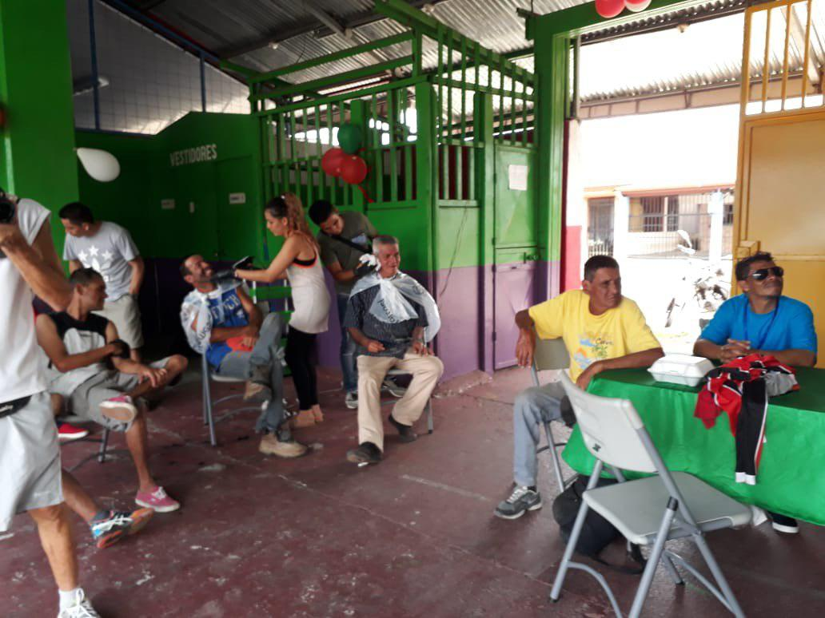
Bienestar Social
Persona Adulta Mayor
Intermediación de Empleo
Personas en condición de calle

Slide 4
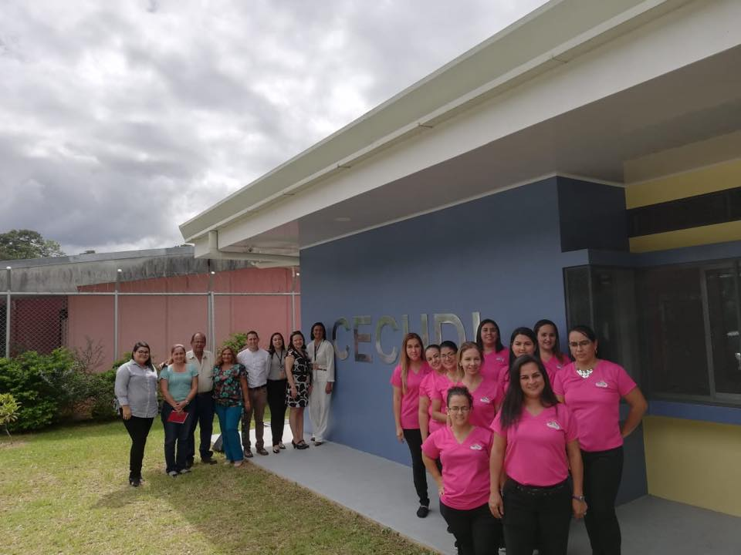
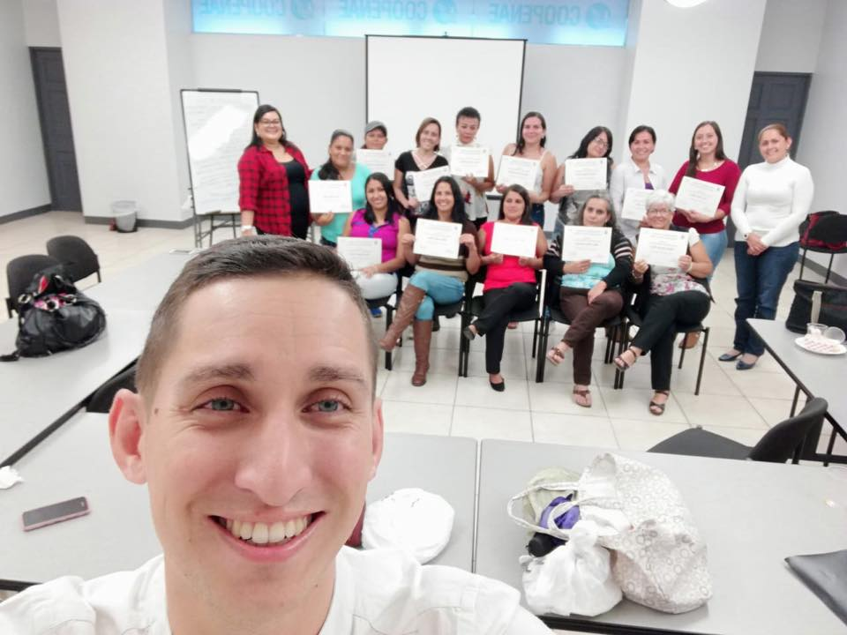
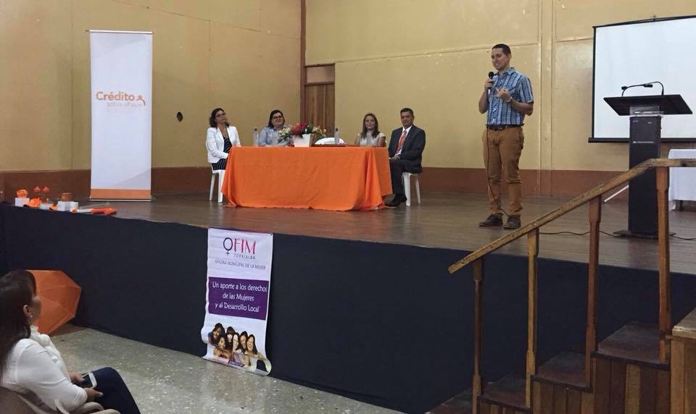
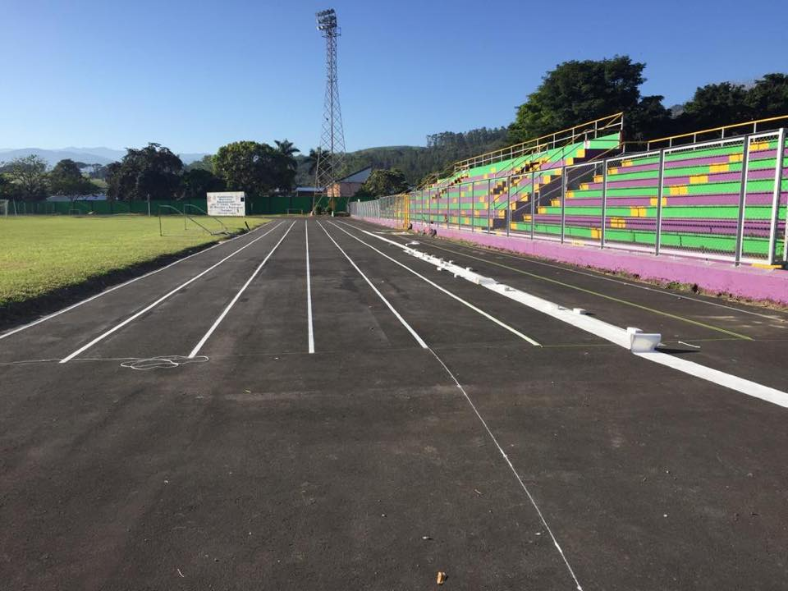
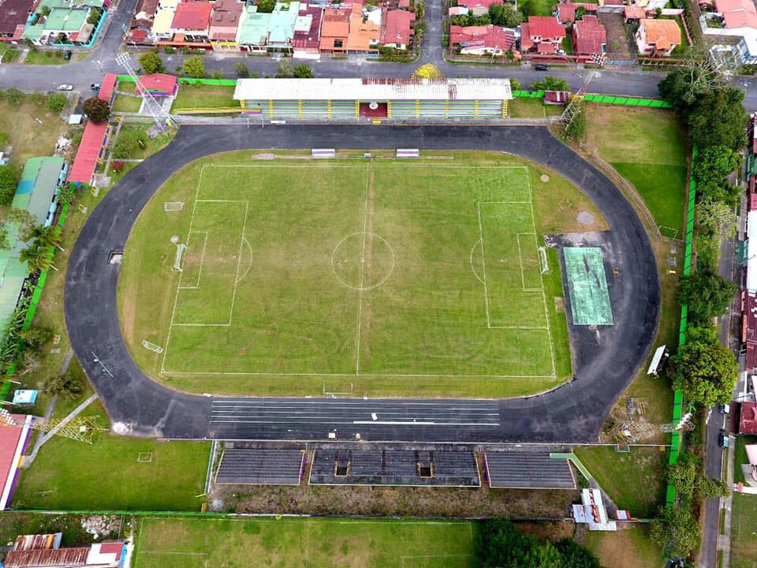
Bienestar Social
Centros Infantiles
Oficina de la Mujer
Deportivo y Recreativo

Slide 5
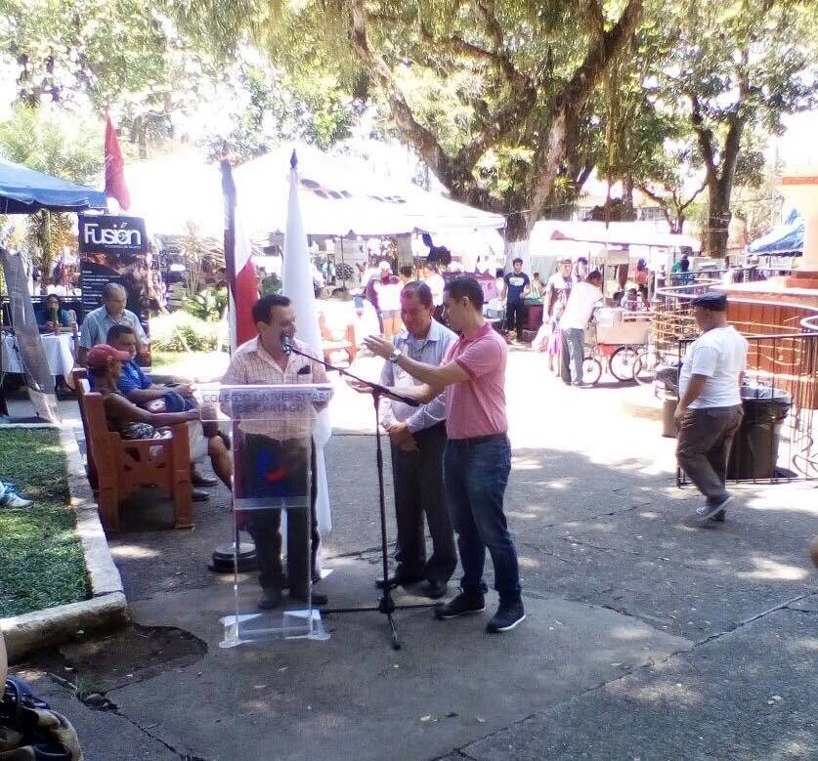
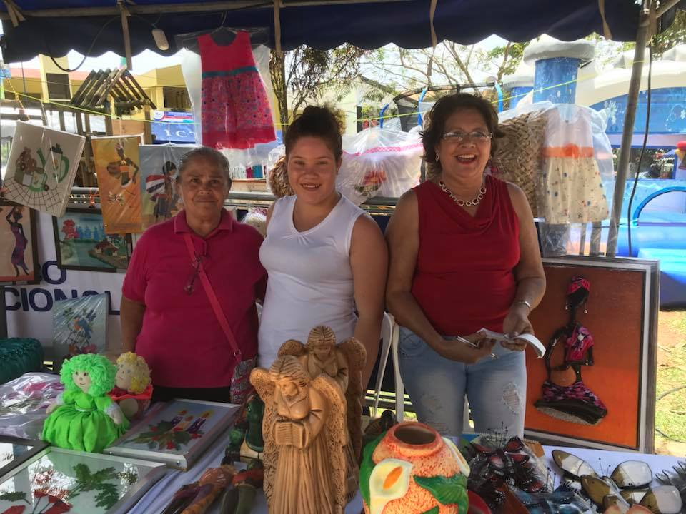
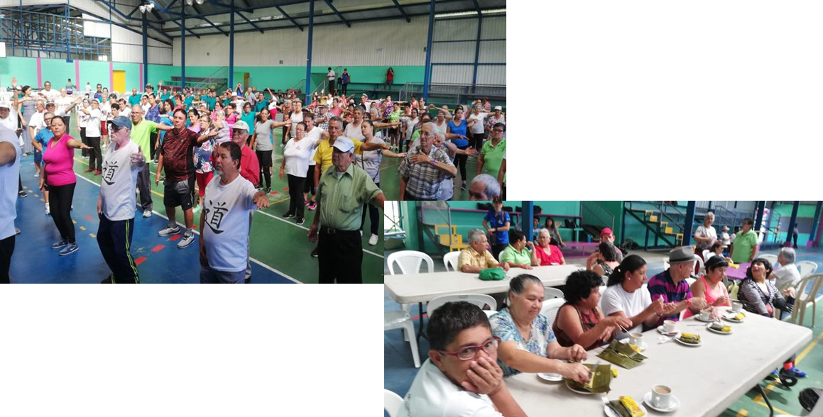
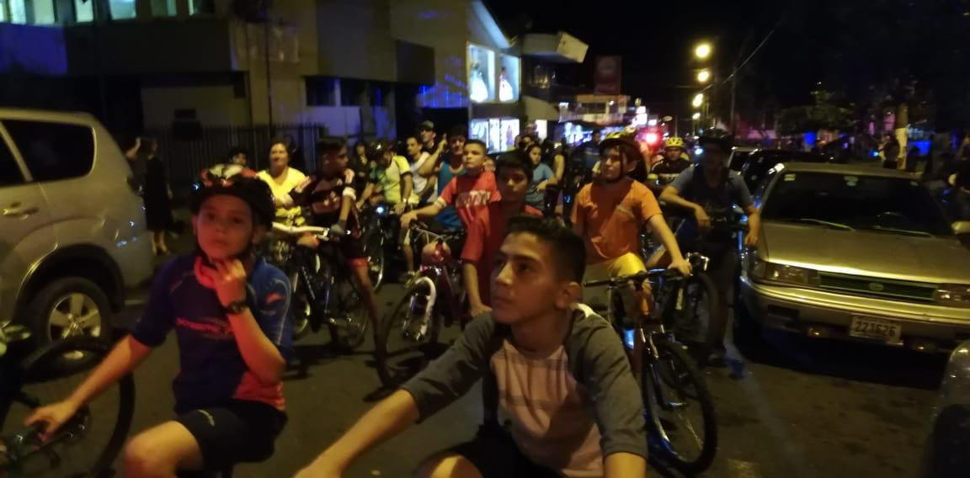
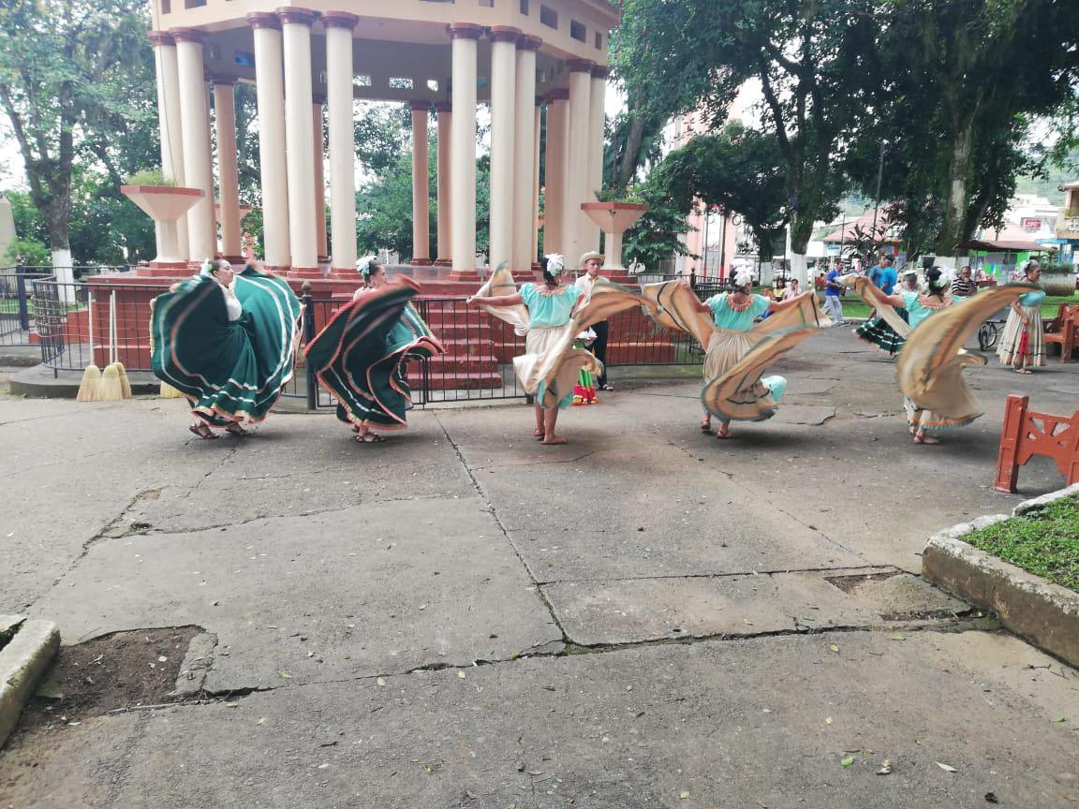
Gestión Cultura y Cívica
Feria Turrialba La Grande
Día del Adulto Mayor
115 Aniversario del Cantonato de Turrialba
Semana Cívica

Slide 6
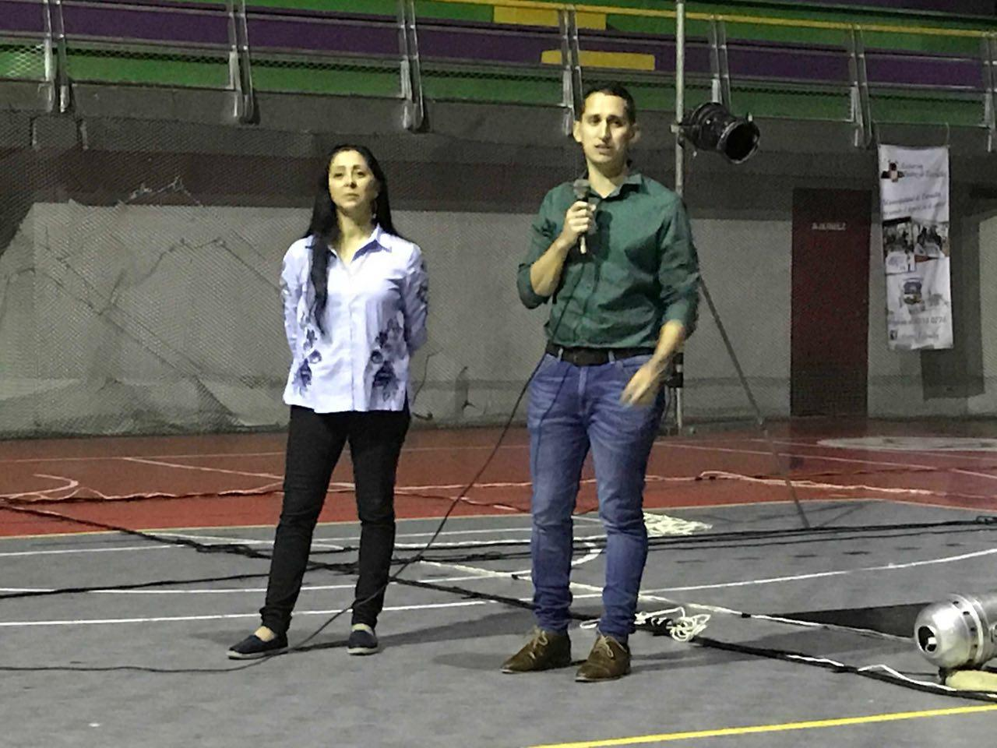
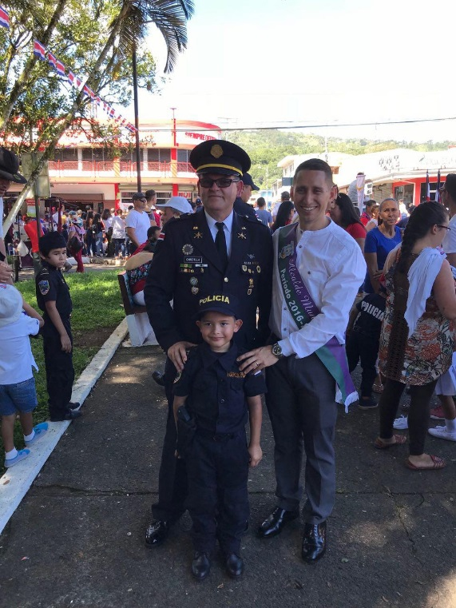
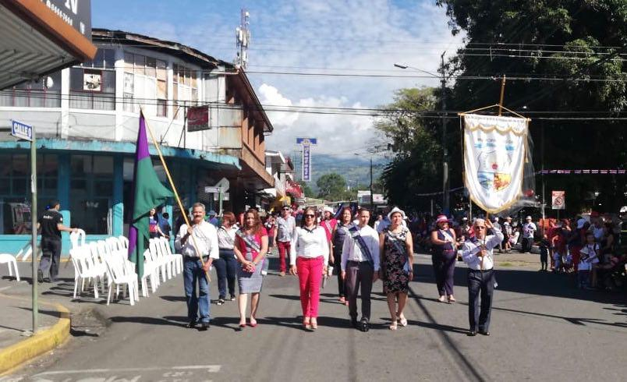
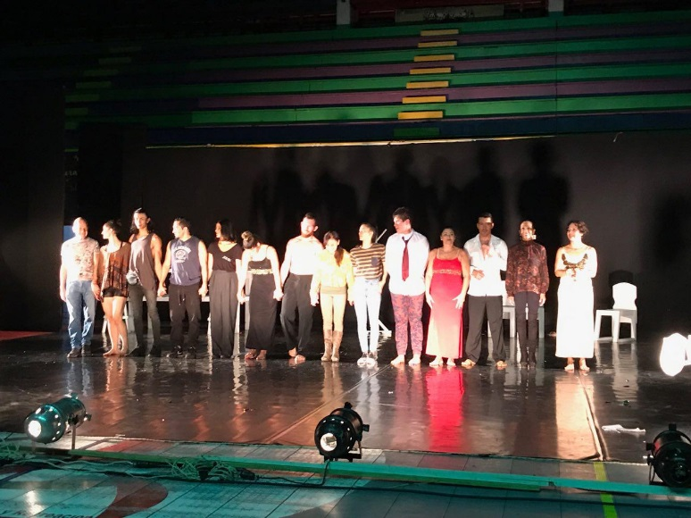
Actividades Sociales
Festival Jorge de Bravo
Día del Libro
Festival de Salud
Día del Niño y la Niña
Compañía Nacional de Danza

Slide 7
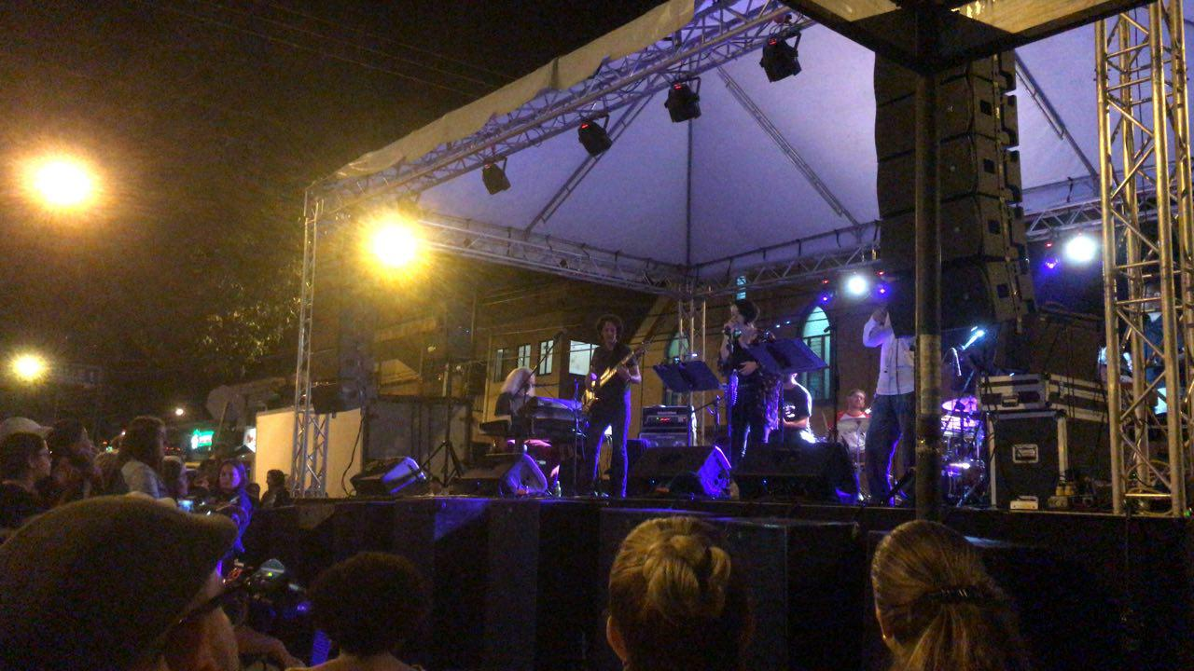
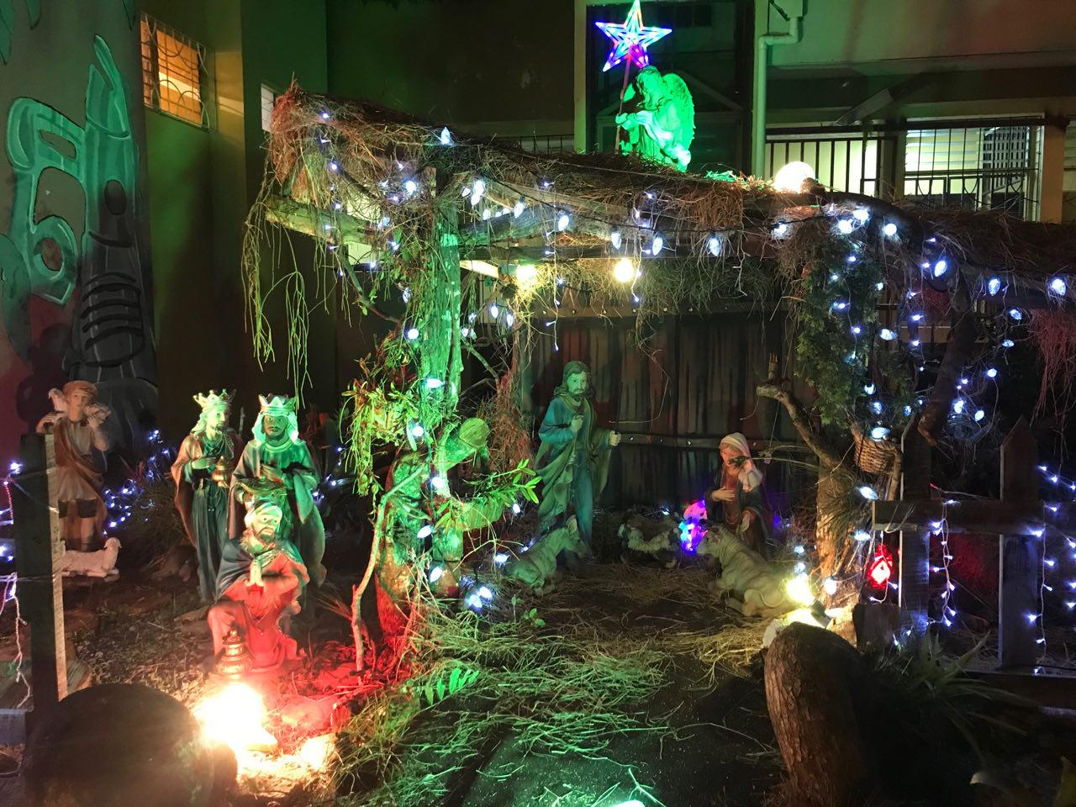
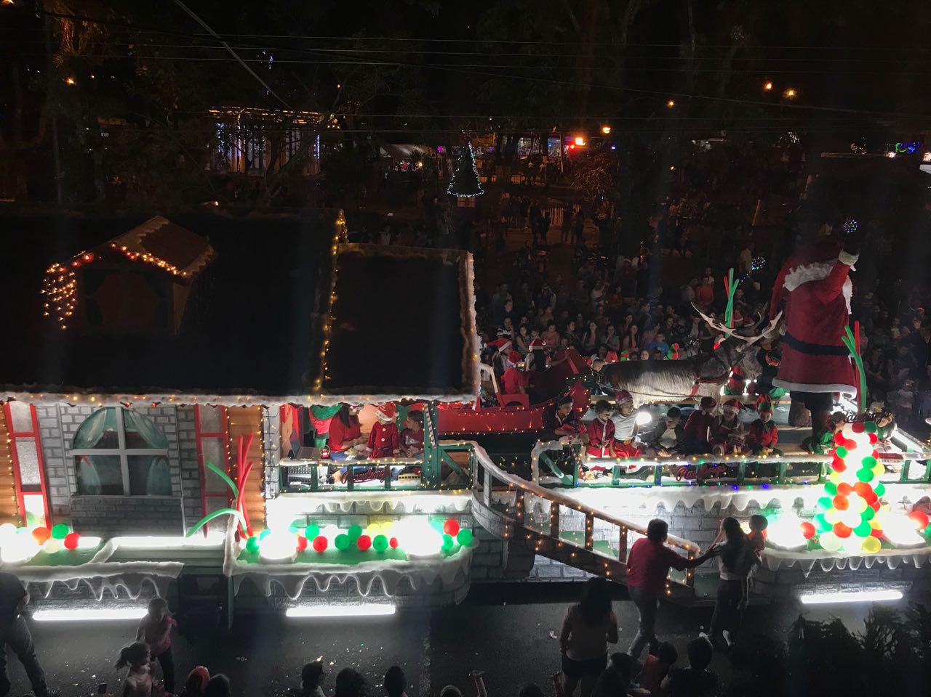
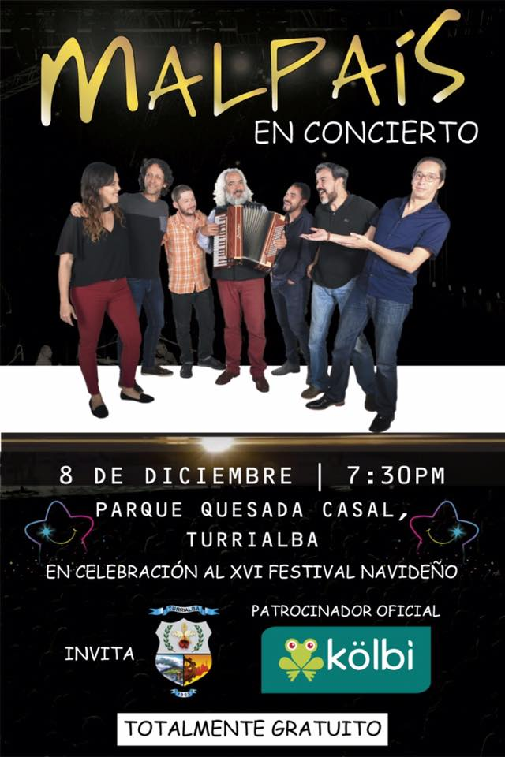
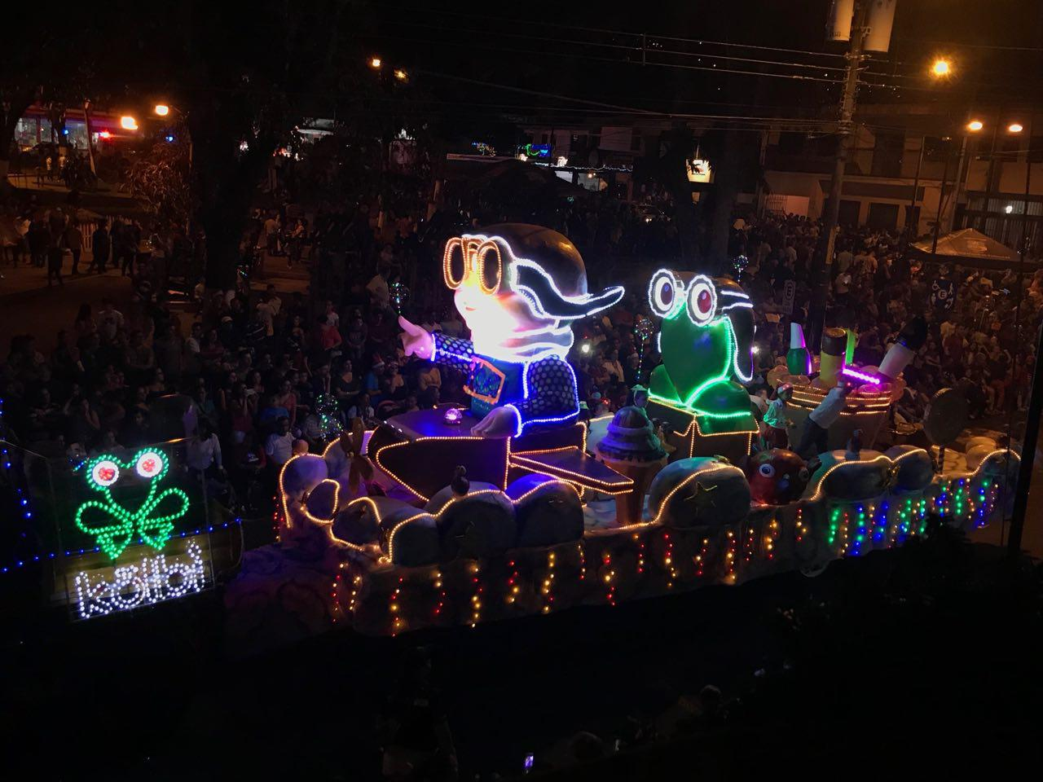
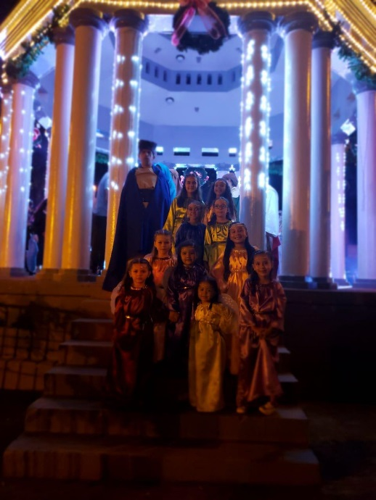
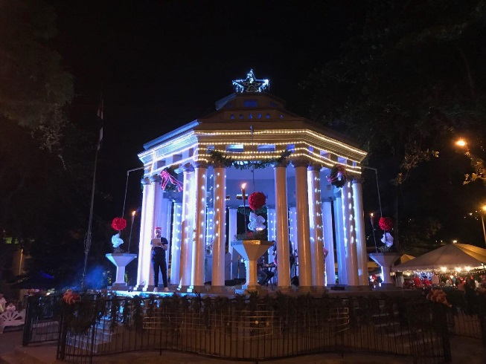
Actividades Navideñas

Slide 8
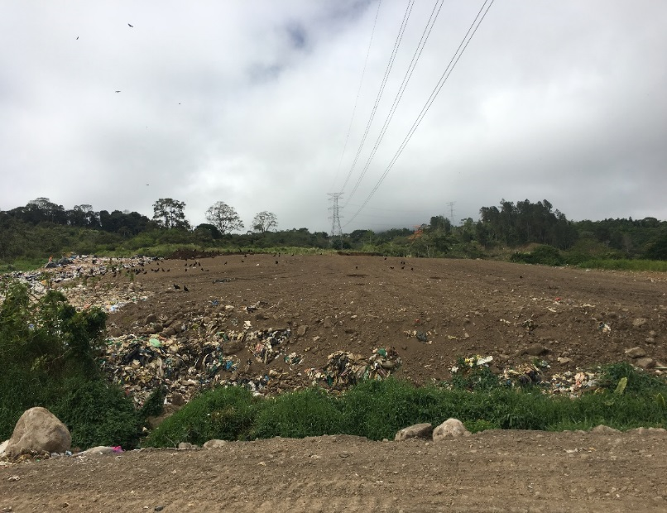
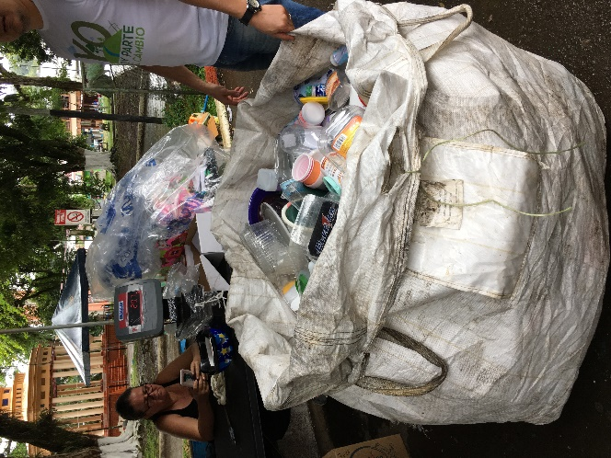
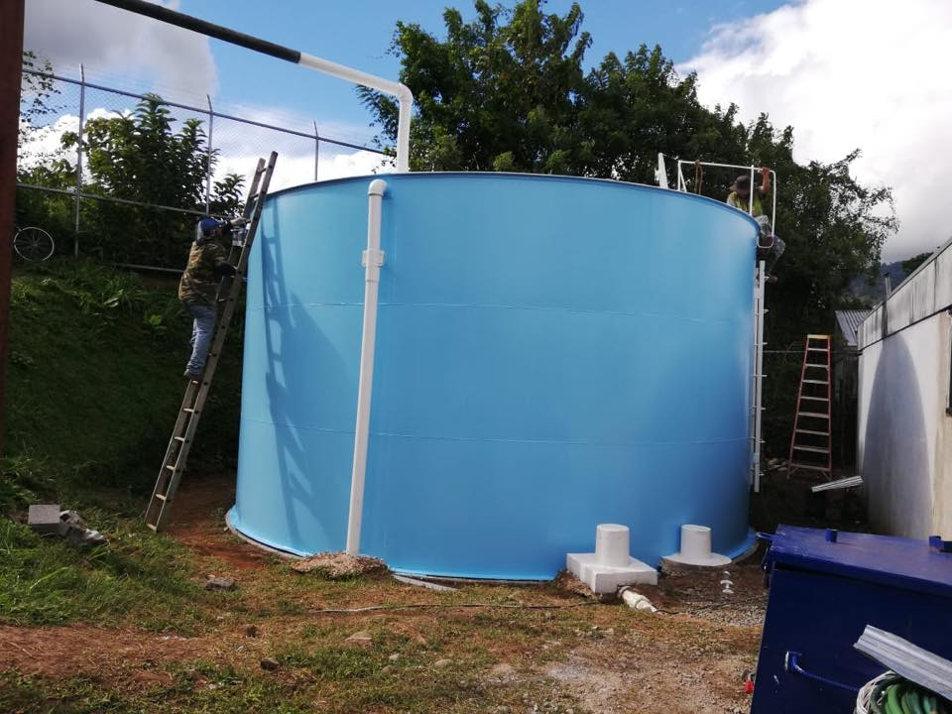

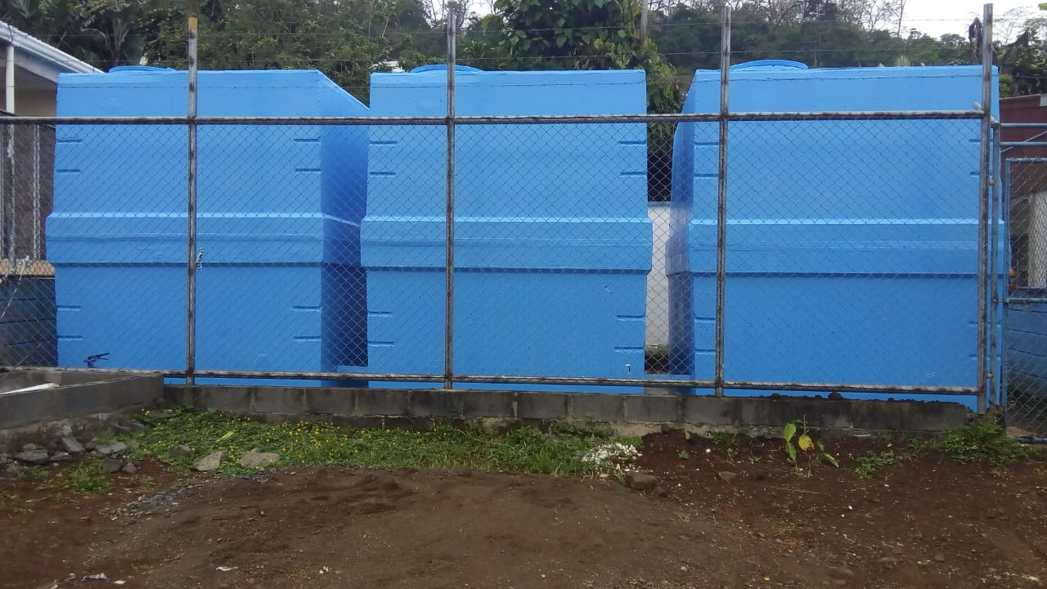
Responsabilidad Ambiental
Mantenimiento del Vertedero
Manejo de Residuos
Tanques de captación
Limpieza de Ríos

Slide 9
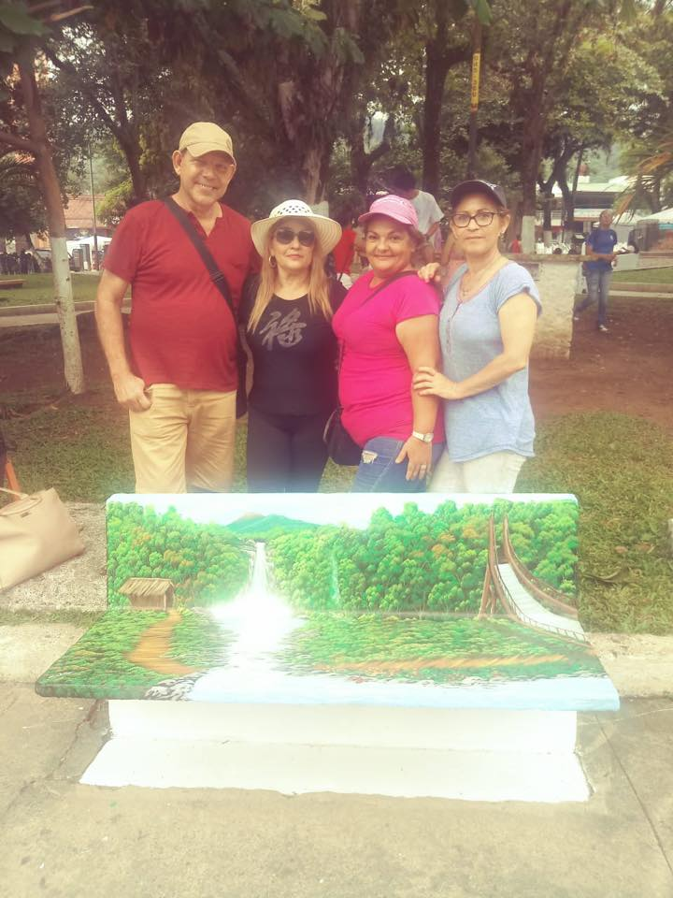
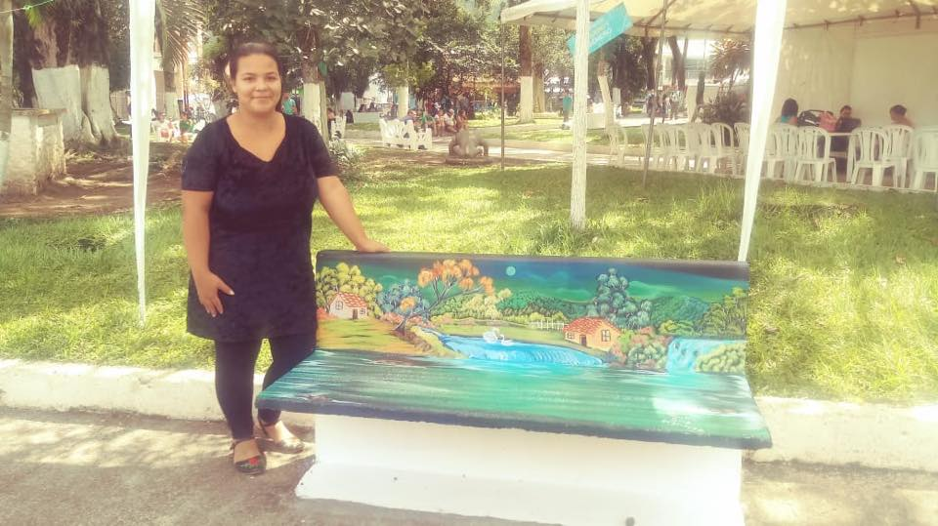
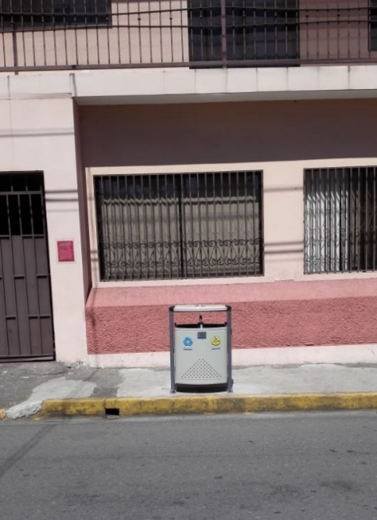
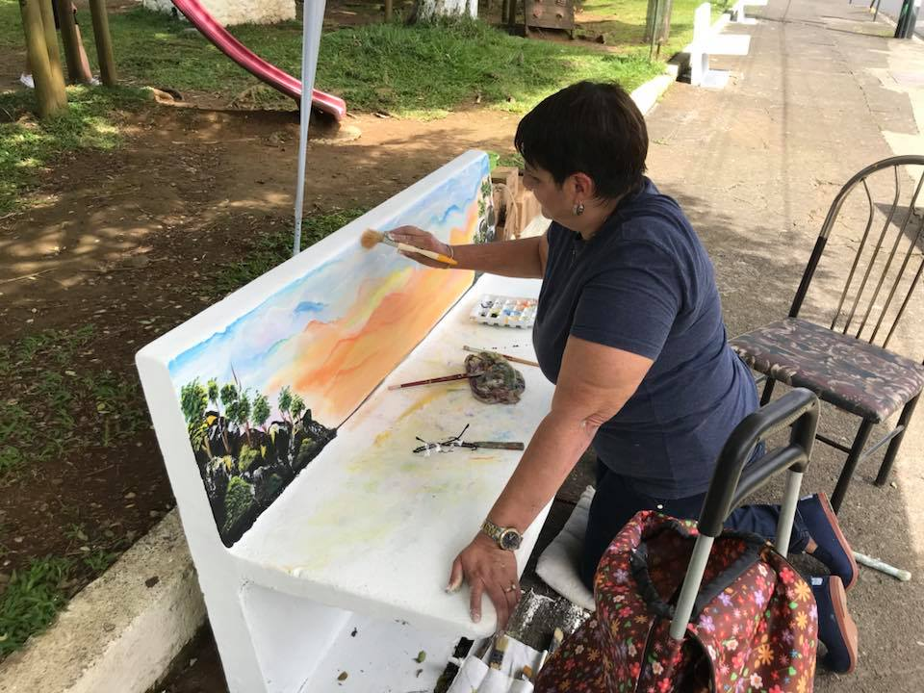
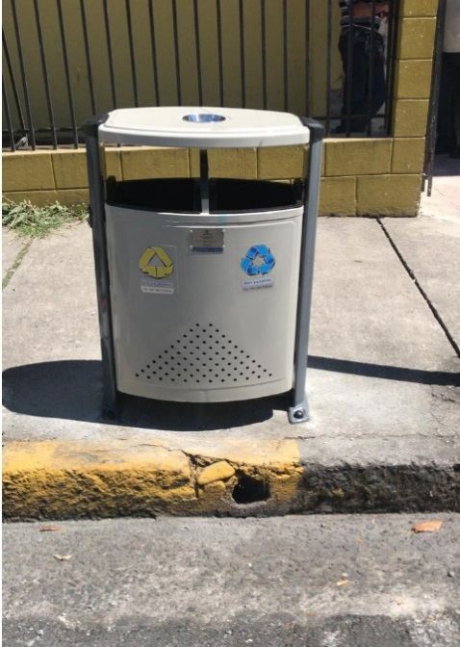
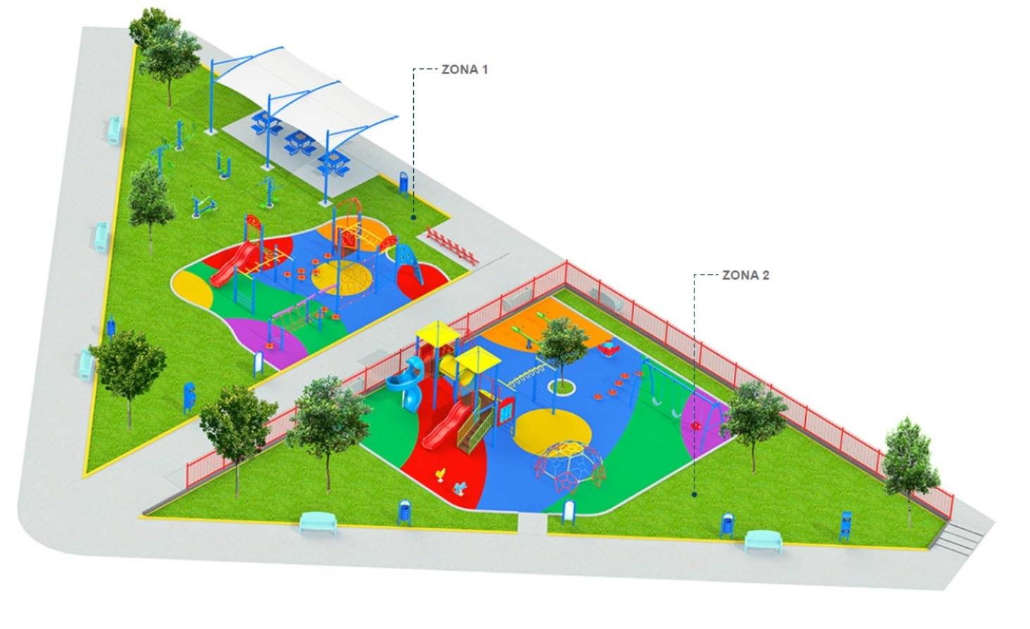
Parque y Embellecimiento Urbano
Instalación de basureros

Slide 10
Obra Pública
Infraestructura
Red Vial Cantonal

Slide 11
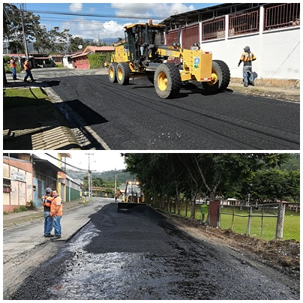
Proyecto: Código 3-05-254, Calles Urbanas – Cuadrantes Torrealba:
Costo del Proyecto: ₡ 47.451.600,00
Ejecución del proyecto: Diciembre 2017 – Enero 2018.
Fotografía N°1: Colocación de carpeta asfáltica

Slide 12
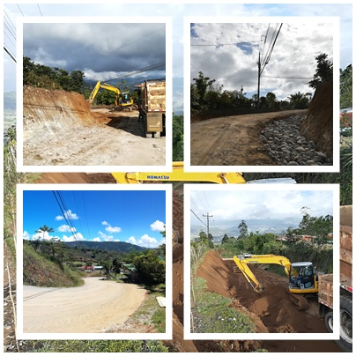
Proyecto: Código 03-05-017: Alto La Victoria – El Poró.
Costo del Proyecto: ₡ 44.314.000,00.
Ejecución del proyecto: Enero – Febrero 2018.
Aporte comunal: Cambio de tubería de entradas a las propiedades, total aportado 227 alcantarillas con un costo de ₵2.950.000,00.
Fotografía N°2: Proyecto Alto La Victoria – El Poró

Slide 13
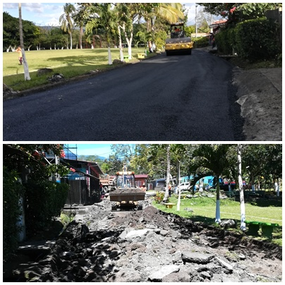
Proyecto: Código 03-05-164 Calles Urbanas – Cuadrantes San Rafael; Lomas del Río.
Costo del Proyecto: ₡ 7, 038,000.
Ejecución del proyecto: Febrero – Marzo 2018
Fotografía N°2: Cuadrantes San Rafael-Lomas del Río

Slide 14
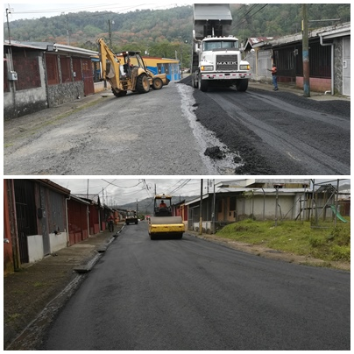
Proyecto: Código 03-05-136 Calles Urbanas – Cuadrantes Los Olivos.
Costo del Proyecto: ₡14.195.520,00
Ejecución del proyecto: Marzo 2018.
Fotografía N°4: Recarpeteo Los Olivos

Slide 15
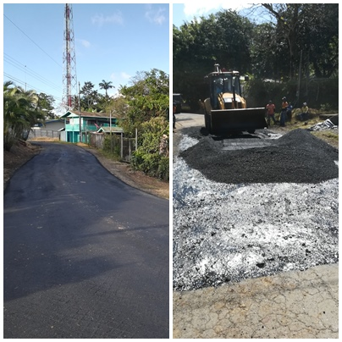
Proyecto: Código 03-05-170 Calles Urbanas – Cuadrantes Tres Equis
Costo del Proyecto: ₡ 15.930.180,00.
Ejecución del proyecto: Marzo 2018.
Fotografía N°5: Rehabilitación cuadrantes urbanos Tres Equis.

Slide 16
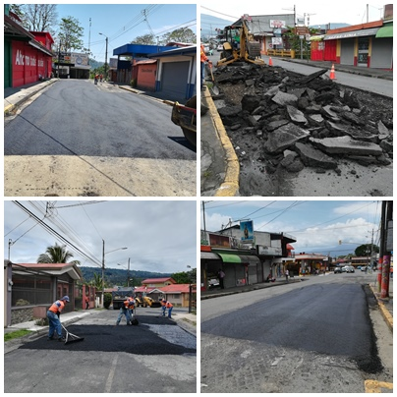
Proyecto: Bacheo Urbano Turrialba.
Costo del Proyecto: ₡ 29.073.240,04.
Ejecución del proyecto: Abril – Mayo 2018.
Fotografía N°6: Bacheo cuadrantes urbanos

Slide 17
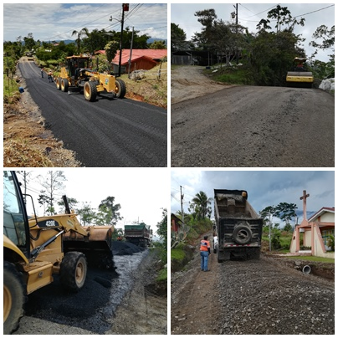
Proyecto: Código 03-05-034 Palomo – El Cas – El Líbano.
Costo del proyecto; ₵27.158.952,70.
Ejecución del proyecto: Junio 2018.
Seguridad vial: Construcción de reductores de velocidad.
Fotografía N°7:Rehabilitación en el Palomo. Distrito Santa Teresita.

Slide 18
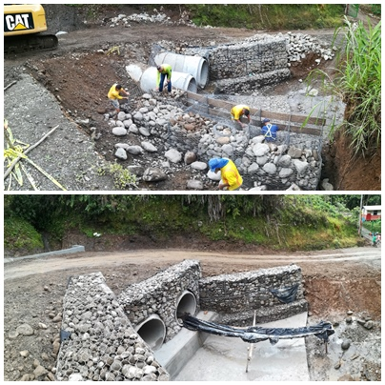
Proyecto: Código 03-05-038 Jicotea – Río Vereh .
Costo del proyecto: ₡80.237.587,56.
Ejecución de obra: Junio – Julio 2018 (lastre) ; Octubre – Noviembre 2018 (alcantarilla).
Fotografía N°8: Construcción de Alcantarilla y gaviones en Quebrada Villalta

Slide 19
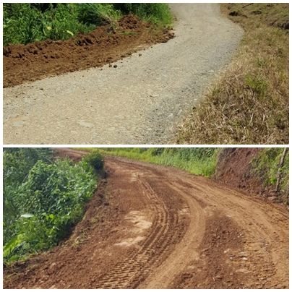
Proyecto: Código 03-05-092 Bajo Pacuare – Paso Marcos, Esc. Nimariñac.
Costo del Proyecto: ₡ 43.598.630,00.
Ejecución de obra: Setiembre – Octubre 2018.
Fotografía N°10: Rehabilitación del camino en Bajo Pacuare a Paso Marcos.

Slide 20
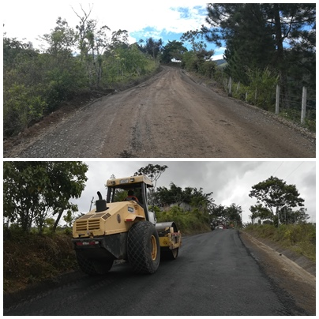
Proyecto: Código 03-05-014 La Selva – Las Colonias.
Costo del Proyecto: ₡ 14.908.382,00.
Ejecución de obra: Octubre 2018.
Fotografía N°11: La Selva – Las Colonias.

Slide 21
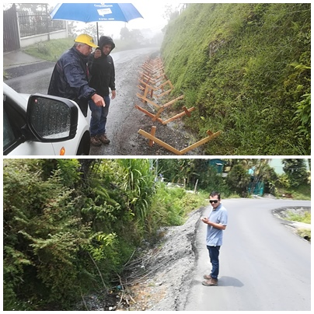
Proyecto: Código 03-05-077 Santa Cruz – Bonilla.
Costo del Proyecto: ₡ 153.318.279,78.
Ejecución de obra: Octubre 2017 – Abril 2019.
Fotografía N°12: Rehabilitación del camino Santa Cruz – Bonilla.

Slide 22
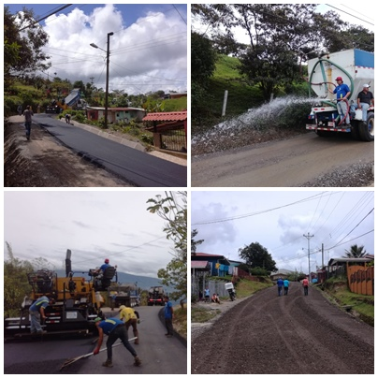
Proyecto: Código 03-05-004 San Juan Norte – San Juan Sur.
Costo del Proyecto: ₡ 159.316.142,75.
Ejecución de obra: Febrero 2018 – Setiembre 2018.
Fotografía N°13: Rehabilitación del camino San Juan Norte – San Juan Sur

Slide 23
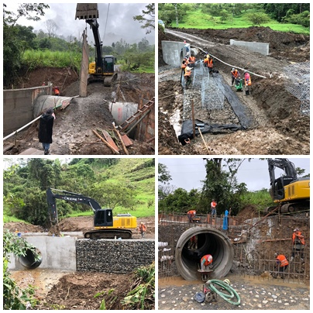
Proyecto: Código 03-05-013 Mollejones – Río Pacuare.
Actividades:
Construcción de paso de alcantarilla de 2,13 m de diámetro y muro de gavión que permitiera dar la capacidad hidráulica requerida a quebrada y ampliar curva que generaba problemas al transporte público.
Costo del Proyecto: ₡ 25.636.015,00.
Ejecución de obra: Julio 2018 – Agosto 2018.
Fotografía N°14: Construcción de alcantarilla y muro de gavión.

Slide 24
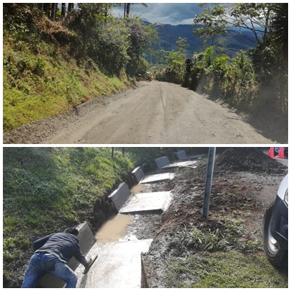
Proyecto: Código 03-05-079 Danta - Bóveda.
Actividades:
Excavación, limpieza y conformación de cunetas y espaldones.
Conformación de calzada.
Suministro, colocación y compactación de material de subbase de agregados.
Construcción de cunetas revestidas.
Costo del Proyecto: ₡ 37.563.240,11.
Ejecución de obra: Setiembre 2018.
Fotografía N°15: Rehabilitación del camino Danta - Bóveda

Slide 25
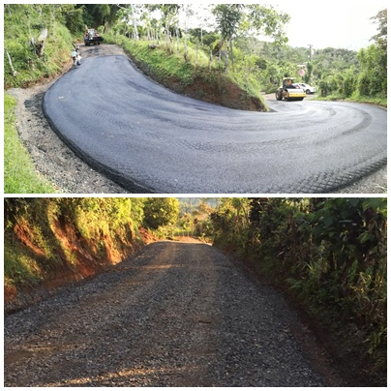
Proyecto: Código 03-05-0007 La Suiza – La Cruzada de Atirro.
Costo del Proyecto: ₡ 35.454.778,00.
Ejecución de obra: Octubre - Noviembre 2018.
Fotografía N°16: Rehabilitación del camino La Suiza – La Cruzada

Slide 26
Proyecto: Código 03-05-077 Santa Cruz – Iglesia Bonilla; Quebrada Caño Seco.
Costo del Proyecto: ₡ 7.712.470,00.
Ejecución de obra: Julio 2018.
Fotografía N°17: Quebrada Caño Seco.

Slide 27
19
Proyecto: Código 03-05-015 La Suiza – Los Arcángeles; Río Tuis.
Costo del Proyecto: ₡ 6.976.000,00.
Ejecución de obra: Julio 2018.
Fotografía N°18: Estudios geotécnicos para puente sobre Río Tuis.

Slide 28

Proyecto: Código 03-05-046 Pavones – San Rafael.
Costo del Proyecto: ₡ 120.459.633,39.
Ejecución de obra: Setiembre 2018 – Octubre 2018.
Fotografía N°19: Rehabilitación del camino Pavones . San Rafael

Slide 29

Proyecto: Código 03-05-044 San Martín – Alto Varas.
Costo del Proyecto: ₡ 60.198.226,04.
Ejecución de obra: Setiembre 2018.
Fotografía N°20: Rehabilitación del camino San Martín – Alto Varas.

Slide 30

Proyecto: Código 03-05-085 Campabadal – Noche Buena.
Costo del Proyecto: ₡ 87.248.015,54.
Ejecución de obra: Noviembre 2018.
Fotografía N°21: Rehabilitación del camino Campabadal Noche Buena

Slide 31
Proyecto: Código 03-05-019 Tayutic – San Antonio.
Actividades:
Sustitución del sistema de drenaje pluvial mediante la colocación de alcantarillas transversales.
Costo del Proyecto: ₡ 52.947.406,00.
Ejecución de obra: Noviembre 2018.
Fotografía N°21: Rehabilitación del camino Campabadal Noche Buena

Slide 32

Proyecto: Código 03-05-048 Tuis – Monte Sión.
Costo del Proyecto: ₡ 27.869.732,40.
Ejecución de obra: Octubre 2018.
Fotografía N°23: Rehabilitación del camino Tuis – Monte Sión.

Slide 33

Proyecto: Código 03-05-039 Río Moravia – Quetzal y 03-05-282 Santubal – El Progreso.
Costo del Proyecto: ₡ 7.230.000,00.
Ejecución de obra: Octubre 2018.
Fotografía N°24: Rehabilitación del camino Río Moravia – Quetzal y Santubal – El Progreso

Slide 34

Proyecto: Código 03-05-166 Calles Urbanas – Cuadrantes La Suiza.
Costo del Proyecto: ₡ 7.269.000,00.
Ejecución de obra: Noviembre 2018.
Fotografía N°25: Rehabilitación del camino conocido como Calle Smith.

Slide 35

Proyecto: Código 03-05-086 Río Tuis – Colonias San Lucas.
Costo del Proyecto: ₡ 16.300.646,00.
Ejecución de obra: Octubre 2018.
Fotografía N°26: Rehabilitación del camino conocido como Colonias San Lucas.

Slide 36

Proyecto: Código 03-05-198 Javillos – La Yama, Río Reventazón.
Costo del Proyecto: ₡ 36.988.00,00.
Ejecución de obra: Octubre 2018.
Fotografía N°27: Rehabilitación del camino Javillos - Yama.

Slide 37

Proyecto: Código 03-05-222 Cuadrantes Santa Rosa, Lindavista.
Costo del Proyecto: ₡ 17.149.924,00.
Ejecución de obra: Octubre 2018.
Fotografía N°28: Rehabilitación del camino Lindavista, Santa Rosa.

Slide 38
Proyecto: Estudios Preliminares Zona Indígena : Río Shara, Quebrada El Seis y Camino Grano de Oro Roca Quemada.
Costo del Proyecto: ₡ 41.966.092,00.
Ejecución de obra: Agosto – Noviembre 2018.
Fotografía N°29: Río Shara y Quebrada El Seis.

Slide 39

Proyecto: Compra de vehículo para siete pasajeros, 4x4, para cuadrilla de Gestión Vial.
Costo del Proyecto: ₡ 23.900.000,00.
Ejecución de obra: Agosto – Noviembre 2018.
Fotografía N°30: Vehículo de cuadrilla Gestión Vial.

Slide 40

Proyecto: Código 03-05-170 Cuadrantes Tres Equis, Río Calvario.
Costo del Proyecto: ₡ 22.836.957,00.
Ejecución de obra: Agosto 2018.
Fotografía N°31: Cuadrantes Tres Equis. Río Calvario.

Slide 41

Proyecto: Código 03-05-305 Tuis – La Plaza.
Costo del Proyecto: ₡ 17.455.397,84.
Ejecución de obra: Noviembre 2018.
Fotografía N°32: Rehabilitación del camino de acceso a la plaza de deportes de Tuis.

Slide 42




34
Proyecto: Mantenimiento Rutinario de Caminos en los Distrito de La Suiza, Tuis y Pavones.
Costo del Proyecto: ₡ 67.893.803,00.
Ejecución de obra: Enero - Diciembre 2018.
Fotografía N°33: Actividades de mantenimiento rutinario.

Slide 44
PROYECTOS ADJUDICADOS 2018, EN EJECUCIÓN Y CONTRATOS.
Proyecto: Código 03-05-016 Pacayitas – Buenos Aires.
Actividades:
Excavación, limpieza y conformación de cunetas y espaldones.
Conformación de calzada.
Suministro, colocación y compactación de material de base de agregados.
Construcción de pasos de alcantarilla y cabezales de concreto.
Construcción de cuneta revestida.
Construcción de carpeta asfáltica.
Costo del Proyecto: ₡ 75.101.435,81.

Slide 45
Proyecto: Código 03-05-067 Cuadrantes Tayutic.
Actividades:
Excavación, limpieza y conformación de cunetas y espaldones.
Conformación de calzada.
Suministro, colocación y compactación de material de base de agregados.
Construcción de pasos de alcantarilla y cabezales de concreto.
Construcción de cuneta revestida y cordón y caño.
Construcción de carpeta asfáltica.
Costo del Proyecto: ₡ 80.392.909,60.

Slide 46
Proyecto: Código 03-05-047 Tuis – San Joaquín.
Actividades:
Excavación, limpieza y conformación de cunetas y espaldones.
Conformación de calzada.
Suministro, colocación y compactación de material de base de agregados.
Construcción de pasos de alcantarilla y cabezales de concreto.
Construcción de carpeta asfáltica.
Costo del Proyecto: ₡ 119.978.018,18.

Slide 47
Proyecto: Diseño y Construcción de Puente sobre Quebrada Delgado, Las Colonias de La Suiza.
Actividades:
Construcción de un puente de 18 m de longitud.
Costo del Proyecto: ₡ 175.000.000,00.
Proyecto: Código 03-05-078 Chitaría – Alto June.
Actividades:
Construcción de pasos de alcantarilla de concreto reforzado.
Costo del Proyecto: ₡ 34.248.210,00.
Proyecto: Bacheo Urbano Turrialba.
Actividades:
Bacheo formal y recarpeteo.
Costo del Proyecto: ₡ 31.338.341,28.
Ejecución del proyecto: Abril – Mayo 2018.

Slide 48
Proyecto: Código 03-05-019 Tayutic – San Antonio.
Actividades:
Excavación, limpieza y conformación de cunetas y espaldones.
Conformación de calzada.
Suministro, colocación y compactación de material de subbase de agregados.
Costo del Proyecto: ₡ 29.988.700,00.
Proyecto: Código 03-05-278 Cuadrantes Tomás Guardia.
Actividades:
Suministro, colocación y compactación de material de subbase de agregados.
Construcción de carpeta asfáltica.
Costo del Proyecto: ₡ 7.908.600,00.
Proyecto: Código 03-05-062 El Carmen - Misión.
Actividades:
Suministro, colocación y compactación de material de subbase de agregados.
Costo del Proyecto: ₡ 18.337.285,00.

Slide 49
42
Proyecto: Código 03-05-188 Verbena Norte – Calle Zúñiga.
Actividades:
Suministro, colocación y compactación de material de subbase de agregados.
Construcción de carpeta asfáltica.
Costo del Proyecto: ₡ 17.039.298,80.

Slide 50
Proyecto: Diseño y Construcción de Puente sobre Quebrada El Seis y Río Shara.
Actividades:
Construcción de dos puentes en la Zona Indígena; Quebrada El Seis de 12 m de longitud y Río Shara 20 m de longitud.
Costo del Proyecto: ₡ 426.624.646,50.

Slide 51
PROYECTOS MUNICIPALIDAD – DINADECO
“Proyecto de Colocación de carpeta asfáltica en el camino C-03-05-288 Calles Urbanas Cuadrantes Guadalupe.
Se ejecutó la colocación de una carpeta asfáltica en una distancia de 0,350 kilómetro de longitud de la comunidad de Guadalupe en Colorado. La inversión en este proyecto fue de ₡24.215.188,53 (veinticuatro millones doscientos quince mil ciento ochenta y ocho colones 53/100). Dicho proyecto estuvo coordinado con la ADI de Colorado.

Slide 52

Fotografía N° 34: Asfaltado Cuadrantes Guadalupe.

Slide 53
PARTIDAS ESPECÍFICAS.
Aporte realizado en el 2018: ₵81.494.362,23.

Slide 54
Proyectos Decreto Ejecutivo N° 39056 – CNE
REHABILITACIÓN DE CAMINO LAS VIRTUDES – LA FUENTE – TAPOJO (2017 – 2018)
Para el segundo semestre del 2017, se iniciaron los procesos de rehabilitación del camino que las comunidades de Calle Vargas, Las Virtudes, El Tapojo y La Fuente; finalizando el mes de abril 2018. Con una longitud de 10.2 kilómetros los vecinos de la zona se vieron beneficiados con los trabajos del mejoramiento del sistema de drenaje, ampliaciones y relastrado.
Costo del Proyecto: ₵ 499.117.551,80.

Slide 55

Fotografía N°35: Rehabilitación camino Las Virtudes, El Tapojo y La Fuente.

Slide 56
DISEÑO Y CONSTRUCCIÓN DEL PUENTE SOBRE QUEBRADA MARTÍNEZ, CHITARÍA – TRES EQUIS.
Para el segundo semestre del 2017, se iniciaron los trabajos para el Diseño y Construcción de la Estructura de Drenaje Mayor; finalizando el mes de marzo 2018. Con una longitud de 30 m los vecinos de la zona se vieron beneficiados con los trabajos, dado que la antigua estructura generaba un riesgo al paso a través de ella.
Costo del Proyecto: ₵ 273.888.048,03.

Slide 57

Fotografía N°36: Reconstrucción puente sobre Quebrada Martínez, Chitaría – Tres Equis.

Slide 58
ESTUDIOS PRELIMINARES PARA ANTEPROYECTOS DE ALCANTARILLAS Y PUENTES.
Se realizaron los estudios preliminares y anteproyecto para las alcantarillas y puentes en los siguientes sectores:
03-05-118 (Ent.C.52) La Pastora- (Ent.N.230) Porosal.
03-05-116 (Ent.C.115) Santa Eduviges- (Ent.C.77) Cinchona.
03-05-170 Cuadrantes Tres Equis Centro.
03-05-085 (Ent.C01) Campabadal- Noche Buena.
03-05-077 (Ent.N.230) Santa Cruz- Iglesia Bonilla.
Costo del Proyecto: ₵ 53.315.000,00.

Slide 59
En Ejecución 2018-2019:
03-05-077 Rehabilitación de la superficie de ruedo del camino 3-05-077 Santa Cruz-Iglesia de Bonilla, Santa Cruz, Turrialba.
03-05-105 “Diseño y Reconstrucción del puente vehicular sobre Río Torito camino 03-05-105 Guayabo Abajo-Peralta, Turrialba.
03-05-032 “Diseño y Reconstrucción del puente vehicular sobre Río Torito camino 03-05-105 La Guaria- La Fuente, Turrialba.

Slide 60
PRIMEROS IMPACTOS - CNE
Para el año 2018, se articularon las siguientes contrataciones mediante la modalidad de Primer Impacto:

Slide 61

Fotografía N°37: Deslizamientos, cauces y derrumbes atendidos.

Slide 62
54
VII. PROCESOS DE CAPACITACIÓN, FOROS INFORMATIVOS Y TALLERES CON LAS COMUNIDADES.
Para el 2018, se establecieron diversas estrategias de acercamiento con los vecinos de nuestro cantón como parte de generar proyectos con mayor transparencia y apego hacia las comunidades. Con las metas alcanzadas, se logró interactuar con los líderes de las comunidades con los cuales logramos encadenamientos importantes en pro del desarrollo del cantón y de las vías comunales.

Slide 63
Temas realizados | Mujeres | Hombres | Total Personas
Reuniones de proyectos de mantenimiento y capacitación | 104 | 162 | 266 personas capacitadas en el tema de la ley 8114 y 9329.
Reuniones de rehabilitación de caminos con la CNE | 20 | 50 | 70 personas
Talleres de capacitación Plan Quinquenal | 29 | 81 | 110 personas capacitadas
Acuerdos de cooperación | 17 | 35 | Acuerdos entre municipalidad – comunidad y diversas instituciones públicas y privadas
Total de personas en actividades municipales |  |  | 533

Slide 64


Presentación proyecto de camino el Cas – Taller de capacitación para elaboración Plan Quinquenal Cámara de Turismo
Inclusión de nuevos caminos a la Red Vial Cantonal.
Se incluyeron en el listin de caminos públicos codificados 5 nuevos caminos que constituyen un aumento en 3,64 kilómetros de red vial cantonal.
Resumen :

Slide 65
Ing. Julio César Mora Solano
Director Unidad Técnica Gestión Vial a.i.

Slide 66
Mejoramiento Institucional
Cambio de Cubierta del Techo.
Remodelación de baños internos aplicando la ley 7600
Remodelación de comedor y oficinas.
Adquisición de Equipo Tecnológico y audio visual.
Compra del Sistema DECSA
Inversión:
₡ 86.024.662

Slide 67

Salud Financiera

Slide 68
HISTORICO DE EJECUCION DE INGRESOS
PERIODO | EJECUCION INGRESOS | ABSOLUTO | PORCENTUAL
2015 | 5.335.114.810
2016 | 7.231.040.718 | 1.895.925.908 | 35,54%
2017 | 7.928.786.110 | 697.745.392 | 9,65%
2018 | 8.637.519.315 | 708.733.205 | 8,94%

Slide 69
TRANSFERENCIAS PERIODO 2018
ENTIDAD | GIRADO
ORGANO NORMALIZACION TECNICA | 4.792.919.21
JUNTA ADMINISTRATIVA REGISTRO NACIONAL 3% IBI | 14.378.757.62
CONAGEBIO 10% TIMBRE | 993.399.36
PARQUES NACIONALES 70% TIMBRES | 6,953.795.53
JUNTAS DE EDUCACION | 47.806.623.14
CONAPDIS RECTORIA REGIONAL DEL ORIENTE | 13.768.061.44
FEDERACION MUNIC PROV DE CARTAGO | 10.199.732.93
COMITE CANTONAL DE DEPORTESTLB | 110.000.000.00
COMPRA DE UTILES | 1,999.626.03
INHUMANCIONES | 450.000.00
PROTESIS Y ANTEOJOS | 1.792.330.50
RENOVACION DE LICENCIAS | 99.018.00
PISCINAS PEDAGOGICAS U.DE C.R | 499.600.00
BIBLIOTECAS PUBLICAS DEL CANTON | 301.588.00
TOTALES | 214.035.451.76

Slide 70
Lo que viene….
Adquisición y colocación de Micromedidores.
Bono Colectivo Verde en la Ciudadela Jorge De Bravo
Remodelación del Teatro Municipal
Centro de Acopio
Plan Regulador del Cantón de Turrialba.

Slide 71


